Slide 1
コンテキスト・エンジニアリング（Context Engineering）

Slide 2
I. Prompt Engineering と Context Engineering
II. Context Engineeringの進化
III. 実装戦略とエントロピー削減
IV. システム設計の三本柱
V. 未来ビジョン：Semantic OS

Slide 3
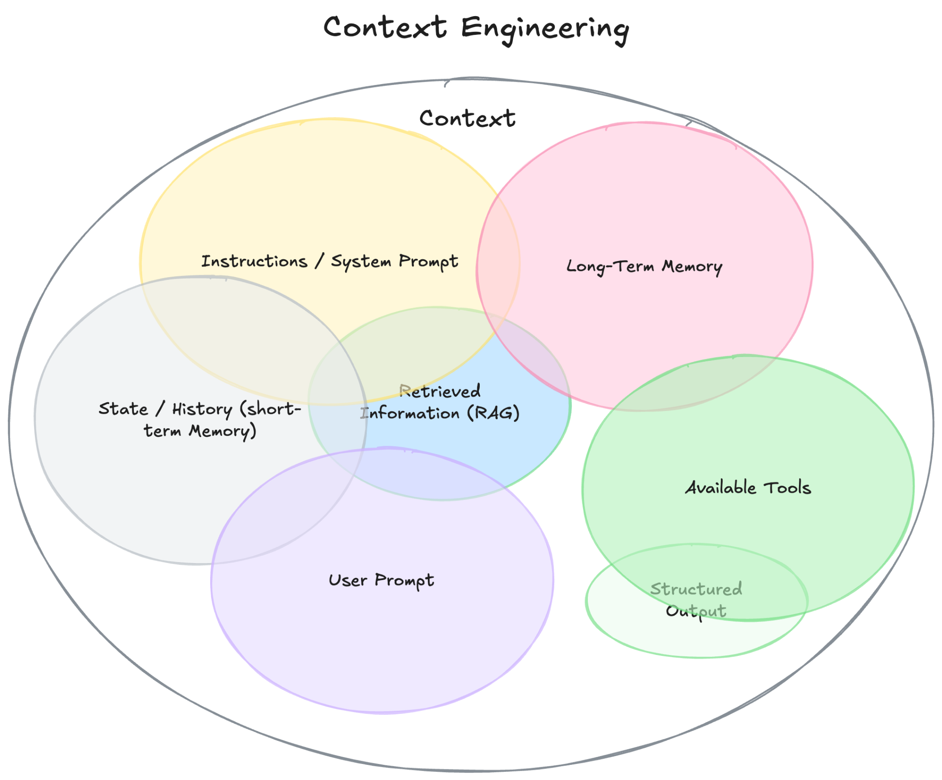
I. Prompt Engineering と Context Engineering
Prompt Engineering（どう質問するか）
エンドユーザー向けの手法 目的：できるだけ明確に要求を伝えること
Context Engineering（何を与えるか）
開発者向けの設計思想
任務： モデルに入力する前に、 RAG、対話履歴、例などの背景情報を 動的に組み立てるシステムを構築すること。

Slide 4
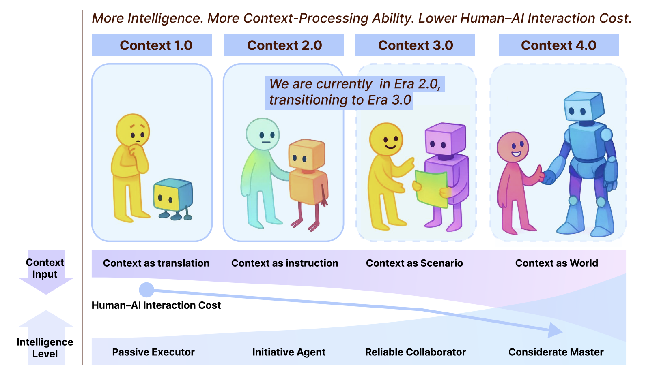
II. Context Engineeringの進化
論文「Context Engineering 2.0: The Context of Context Engineering」では、 20年以上にわたる発展が4つの時代に分けられると述べられている。
人間の高エントロピー（曖昧・非構造）な意図をLLMが処理できる低エントロピー（構造化）表現へ変換する。

Slide 5
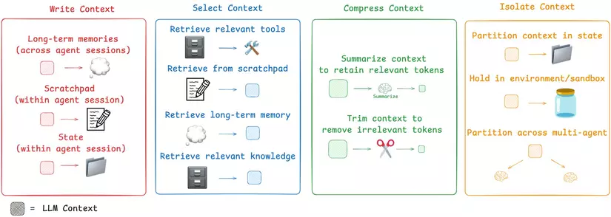
III. 実装戦略とエントロピー削減
Langflowの公式サイトにあるコンテキストに関する技術ブログでは、ある一つの戦略が紹介されています。

Slide 6
IV. システム設計の3つの柱
1. 収集と保存（Collection & Storage）
データの出どころを決める 保存形式を決める コンテキストのライフサイクルを設計する
2. 管理（Management）
画像・音声・テキストなど多様な形式を扱う
メモリを分けて管理する（作業用・長期・セグメント）
エージェント間でコンテキストを分離し、安全性を確保する
3. 使用（Usage）
コンテキストを共有する 能動的に推論する（proactive inference） エージェントのライフサイクル全体でコンテキストを維持する

Slide 7
V. 未来のビジョンセマンティックOS（Semantic OS）
コンテキストを、OSにおけるRAM管理のような「第一級の資源」として扱う。
主な方向性
大規模意味保存
ナレッジグラフ 非可逆ない圧縮
説明可能な推論
意思決定の追跡 人間による制御と修正
生涯（しょうがい）コンテキスト
長年にわたりユーザーと共に進化 プライバシー保護を確保

